Slide 1

GitHub Copilot, Além da IDE
Pablo Lopes
Cloud Advocate @ Microsoft
@techdevpablo – IG + TikTok
/in/pablonuneslopes - LinkedIn

Slide 2
Sobre mim
Já trabalhei de um pouco de tudo nesse mundão de TI
Hoje trabalho na Microsoft como um Cloud Advocate/Technical Program Manager
Amo aprender e ensinar pessoas a poderem mais.
Notes:
Pablo is a passionate technology enthusiast, Software Engineer, and SysAdmin with a rich and diverse background. As a former Microsoft Learn Student Ambassador, he has been deeply involved in the tech community. Pablo thrives on the rapid pace of technological growth and is dedicated to advocating for cutting-edge technology integration among future IT professionals. With experience spanning from startups to Fortune 500 companies, Pablo has tackled technology in various forms and capacities. He is now a proud member of the Microsoft Advocacy team, specializing in Application Development. Pablo is committed to bridging communities—students, startups, developers, and corporate entities—through the power of .NET, Python, Azure, AI, and the broader Microsoft stack. His mission is to foster a collaborative and innovative tech ecosystem for a brighter future.
Gosto do Lema da Microsoft
Gosto pessoal, conversar muito, esportes, ler e compreender o mundo além do basico
Me encontrem no LinkedIn, Instagram e TikTok

Slide 3
Objetivo Geral
Vamos aprender a usar as outras formas do GitHub Copilot, seja ele no Site, na CLI, ou até mesmo no Aplicativo.

Slide 4
Pré-requisitos
Tenha a assinatura Trial do Copilot
Vontade de aprender e se divertir

Slide 5
Conteúdo Programático
Copilot como ajudante no seu GitHub web
Copilot como ajudante na sua CLI

Slide 6

Copilot no GitHub Web
GitHub Copilot, Além da IDE

Slide 7
Por qual motivo precisamos de um Copilot na web?
Motivo simples: Quantidade de informações em Repositórios

Slide 8
Hands On!
Vamos ver o Copilot na plataforma Web
Notes:
Chat no GitHub.com
Aprenda mais sobre software
Explore repositórios somente com seu chat
Use Skills
Pergunte sobre áreas específicas de código
Simplifique seu Workflow no Github
Pergunte sobre Commits
Pergunte sobre Pull Requests e issues
Pergunte sobre Workflows e Segurança

Slide 9
Fun Fact!
Temos também o GitHub Copilot Mobile

Slide 10
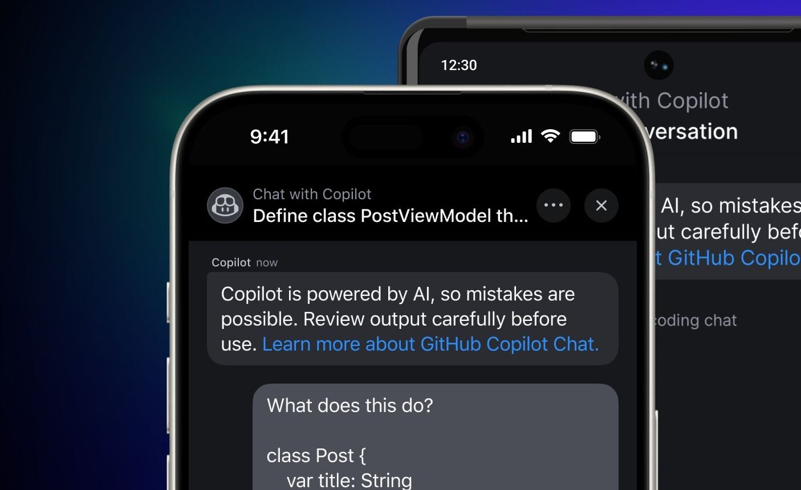
Fun Fact!

Slide 11
Links Úteis
https://docs.github.com/en/copilot/responsible-use-of-github-copilot-features/responsible-use-of-github-copilot-chat-in-github
https://docs.github.com/en/enterprise-cloud@latest/copilot/using-github-copilot/asking-github-copilot-questions-in-github#asking-a-question-about-a-knowledge-base
https://docs.github.com/en/copilot/responsible-use-of-github-copilot-features/responsible-use-of-github-copilot-chat-in-github-mobile
Notes:
Adicione aqui links úteis como o Repositório no GitHub, Documentação Oficial, Referências e materiais complementares.

Slide 12
Dúvidas?
> Fórum/Artigos - https://web.dio.me/articles

Slide 13
Copilot no GitHub CLI
GitHub Copilot, Além da IDE

Slide 14
Que vamos fazer nessa aula?
Essa aula será mais prática!

Slide 15
Que vamos fazer nessa aula?
Plano de Ação:
Instalar o GitHub Copilot na CLI
Usar ele para explicar commandos
Usar ele para sugerir comandos

Slide 16
Hands On!
Vamos ver o Copilot na CLI
Notes:
Fazer um alias
Instalar o GitHub Copilot CLI
Pensar em dois comandos para ele explicar pensar em limitações
Pensar em dois comandos para ele gerar
Pensar em algo para ele executar
Falar sobre Feedback

Slide 17
Links Úteis
https://docs.github.com/en/enterprise-cloud@latest/copilot/managing-copilot/configure-personal-settings/installing-github-copilot-in-the-cli
https://docs.github.com/en/enterprise-cloud@latest/copilot/using-github-copilot/using-github-copilot-in-the-command-line
https://docs.github.com/en/enterprise-cloud@latest/copilot/managing-copilot/configure-personal-settings/configuring-github-copilot-in-the-cli#setting-up-aliases
Notes:
Adicione aqui links úteis como o Repositório no GitHub, Documentação Oficial, Referências e materiais complementares.

Slide 18
Dúvidas?
> Fórum/Artigos - https://web.dio.me/articles

